Slide 1
Город сквозь времена и страны

Slide 2
Архитектурный стиль – совокупность основных черт и признаков архитектуры определённого времени и места, проявляющихся в особенностях её функциональной, конструктивной и художественной сторон (приёмы построения планов и объёмов композиций зданий, строительные материалы и конструкции, формы и отделка фасадов, декоративное оформление интерьеров; входит в общее понятие стиля как художественного мировоззрения, охватывающего все стороны искусства и культуры общества в определённых условиях его социального и экономического развития; совокупность главных идейно-художественных особенностей творчества мастера.
Архитектура или зодчество — искусство и наука стоить, проектировать здания и сооружения (включая их комплексы), а также сама совокупность зданий и сооружений, создающих пространственную среду для жизни и деятельности человека.
Архитектура города – личное авторское творчество.
К созданию любого значительного архитектурного сооружения привлекались выдающиеся зодчие, камнетёсы и резчики, художники и декораторы.

Slide 3
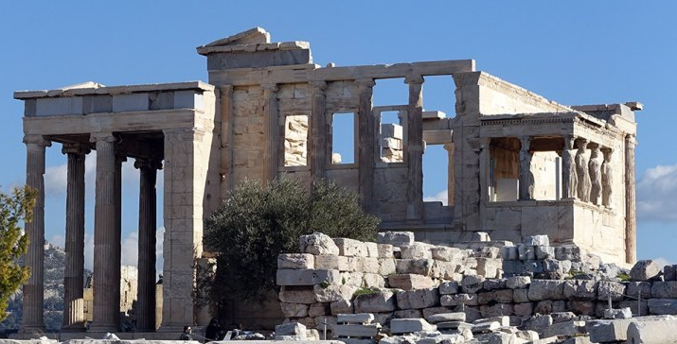
Античное искусство
Античное искусство – одно из красивейших и совершеннейших во всей истории человечества. Именно во времена Античности были заложены традиции искусства, получившие развитие в последующие периоды истории. Относится к Античной цивилизации: Древней Греции, Древнего Рима.
Стиль описывается как белокаменный мир, который рождал ощущение естественности красоты, творимой человеком, верящим в радость и собственные силы.
Афинский Акрополь. Храм Эрехтейон, V в. до н.э.

Slide 4
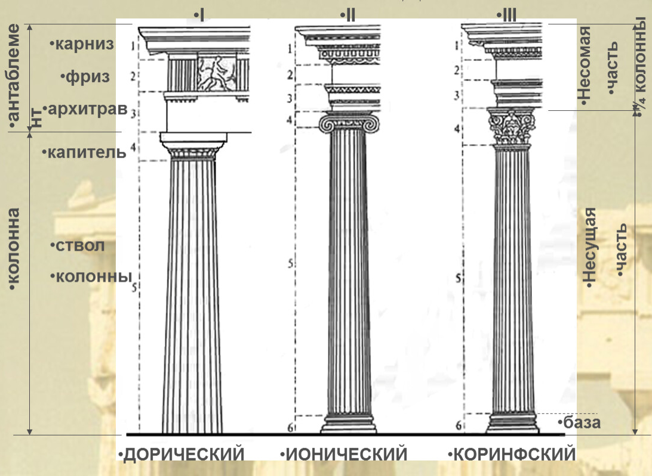
Архитектура античного стиля создала такие вечные элементы сооружений как ордер (строго продуманное соотношение размеров и сочетаний конструктивных и декоративных частей здания), колонна и арка. Четкость и гармония форм, легкость и изящество, дополняет ансамбль абсолютной красотой.

Slide 5
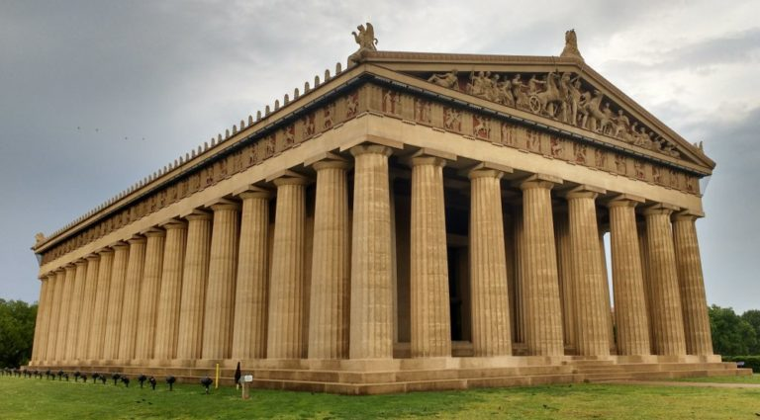
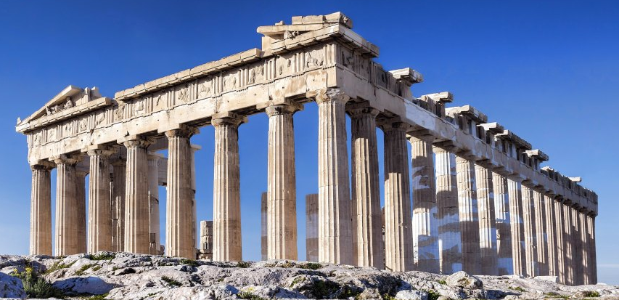
Афинский Акрополь.
Храм Парфенон,
V в. до н.э.
(реконструкция)
Афинский Акрополь.
Храм Парфенон,
V в. до н.э.

Slide 6
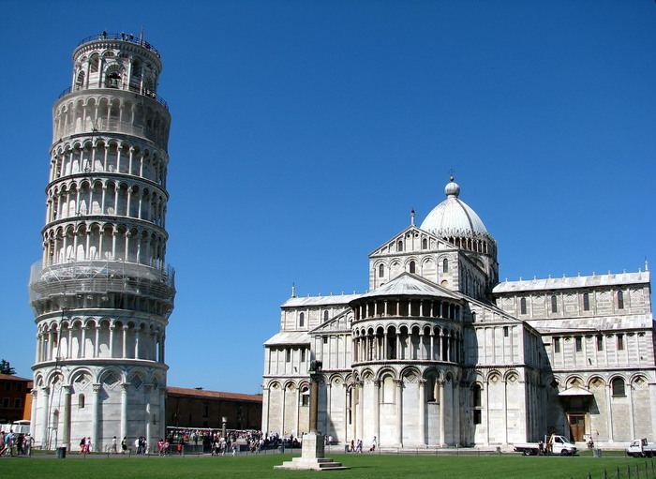
Романский стиль
Романский стиль (от лат. romanus — римский) — художественный стиль, господствовавший в Западной Европе (а также затронувший некоторые страны Восточной Европы) в XI—XII веках (в ряде мест — и в XIII веке), один из важнейших этапов развития средневекового европейского искусства.
Композиционная простота романского стиля, грубоватая каменная кладка и компактность форм придавали суровую выразительность городским строениям, монастырям и замкам с их мощными башнями, массивными крепостными стенами, прорезанными узкими окнами и галереями.
Соборный комплекс в Пизе.
Италия. XI – XII вв.

Slide 7
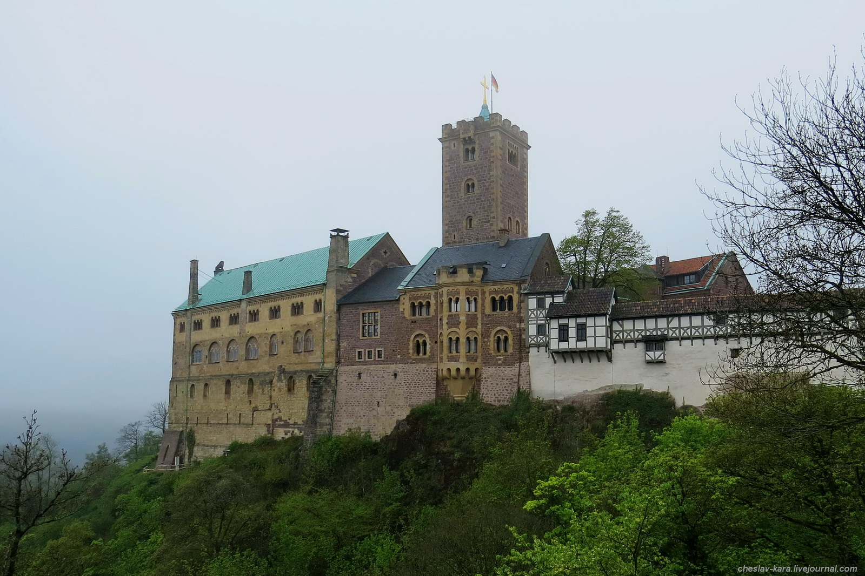
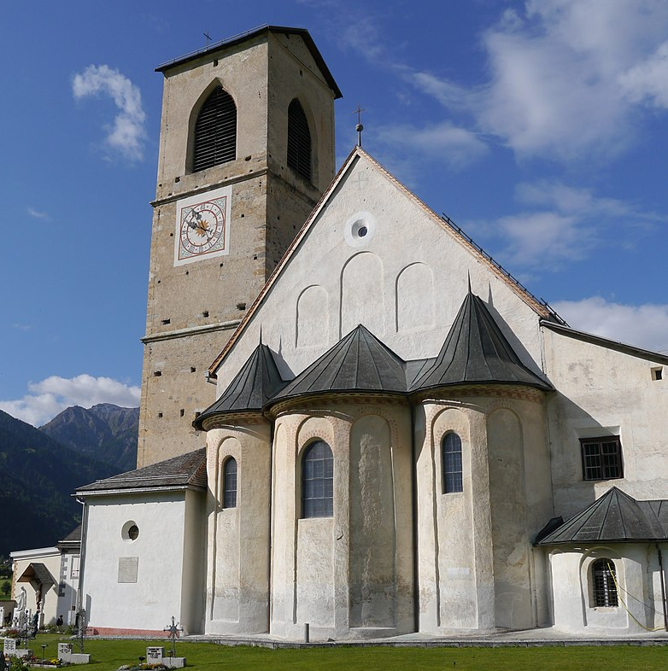
Романский стиль, складывающийся с X в. на наследии древнеримской и византийской культур, многолик: у германцев монументален и угрюм, а на Средиземноморье, благодаря ярусам аркад, - даже наряден. Но конструктивно для него наиболее характерно сочетание разновысоких объёмов, связанных между собой опорами, сводами и арками
Вартбургский замок.
Германия. XII в.
Монастырь Санкт-Иоганн в Мюнстере.
Швейцария. XIII в.

Slide 8
Характерные черты романского стиля:
сочетание ясного архитектурного силуэта и лаконичности наружной отделки - здание всегда гармонично вписывалось в окружающую природу. Этому способствовали массивные стены с узкими проёмами окон и ступенчато-углублёнными порталами. Такие стены несли в себе оборонительное назначение.
основными постройками в этот период становятся храм-крепость и замок-крепость. Главным элементом композиции монастыря или замка становится башня. Вокруг неё располагались остальные постройки, составленные из простых геометрических форм — кубов, призм, цилиндров.

Slide 9
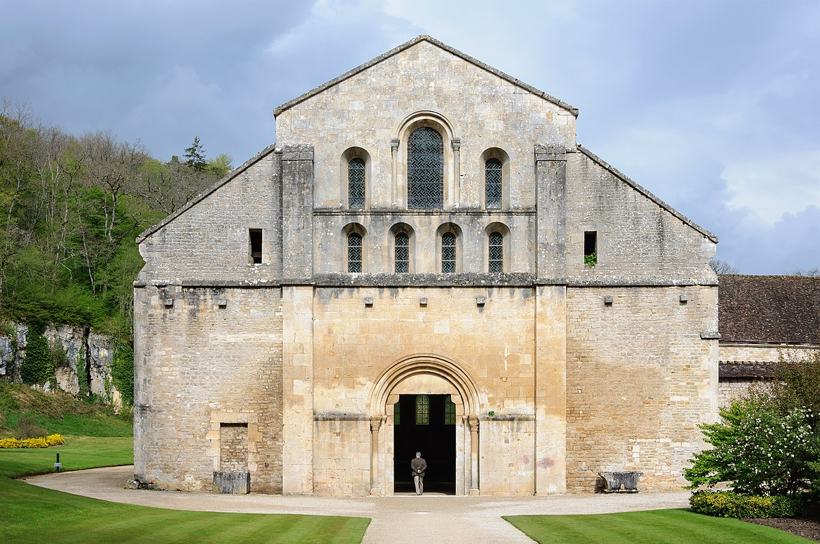
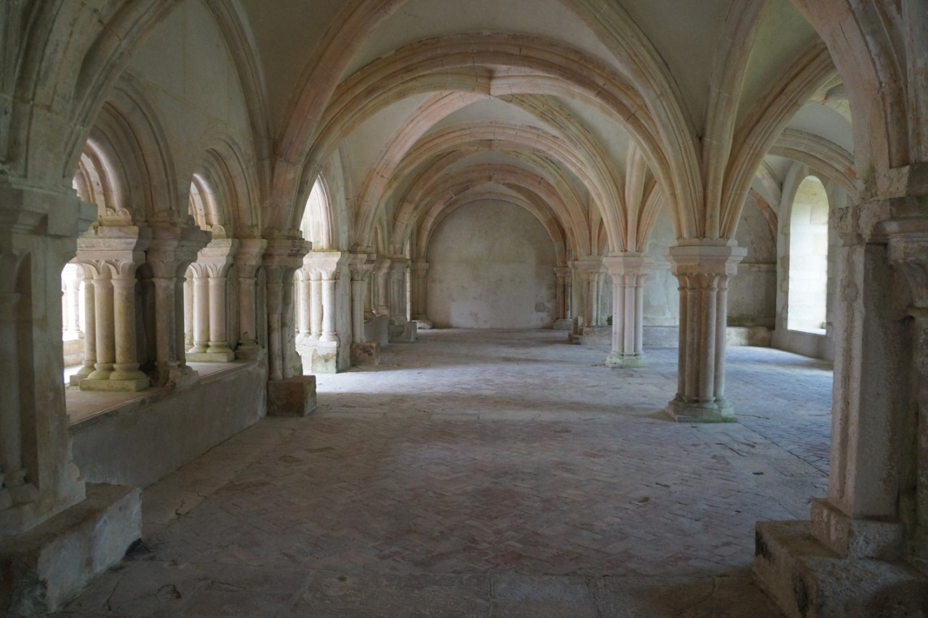
Монастырь в Фонтене. Франция. XII в.
Своды Монастыря аббатства Фонтене. Франция. XII в.

Slide 10
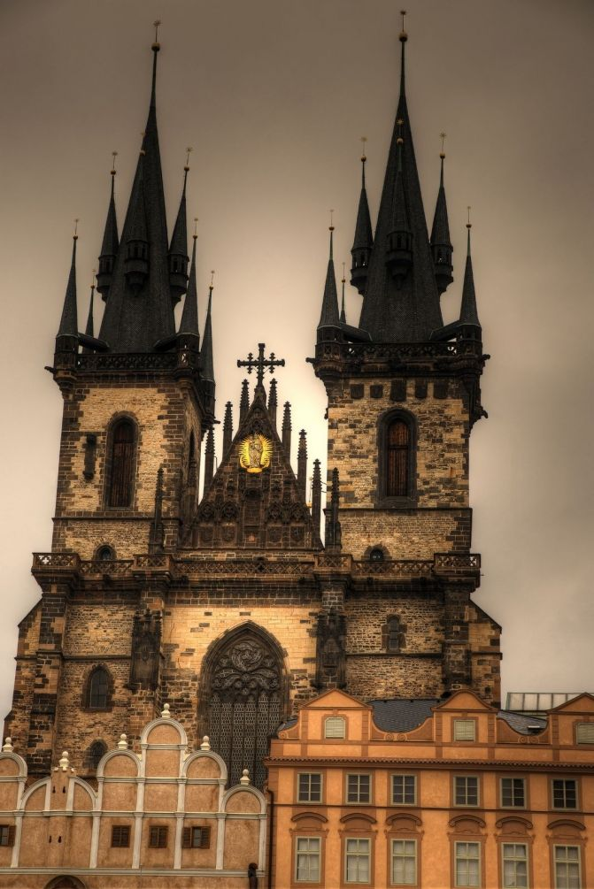
Готический стиль
Готический стиль зародился в Европе в конце XII начала XVI века. Готика сменила архитектуру Романского стиля. Термин «готика», «готическая архитектура» происходит от слова «готы» – варварские племена с севера. Термин возник позже (в Новое время) как презрительное обозначение всего привнесённого в европейское искусство варварами-готами и подчёркивал радикальное отличие средневекового зодчества от античного искусства Древнего Рима.
Стиль готики, зародившийся во Франции в середине XII в., то напряженный и жёсткий, то утонченно декоративный, определил архитектуру вилл и замков, облик всего материального мира Средневековья. Иными стали не только силуэты и формы городов, но и посуда, костюмы и украшения.
Ратуша Старого города. Прага.

Slide 11
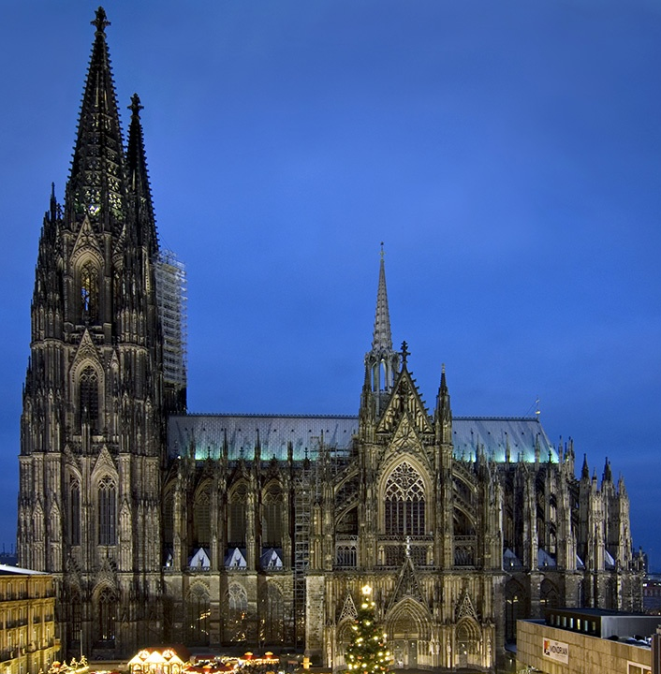
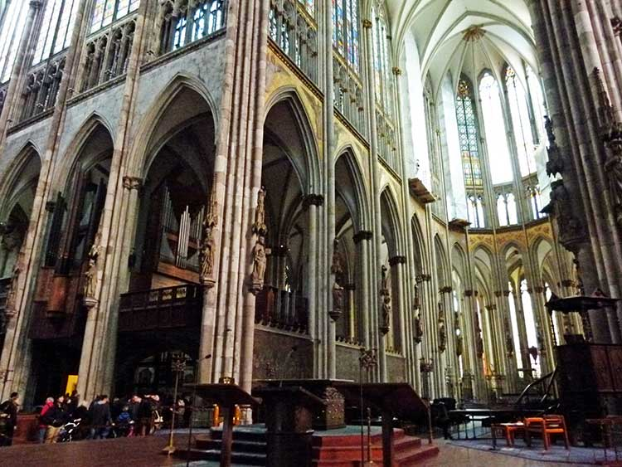
В готических соборах стены становятся легче. Вдоль стен – скульптуры святых, а в череде узких простенков и больших окон зачаровывают витражи из кусков цветного стекла. Ажурные колонны уходят ввысь в виде тонких пучков, делая интерьер воздушнее и светлее.
Кёльнский собор. Германия. XIII – XIX вв.

Slide 12
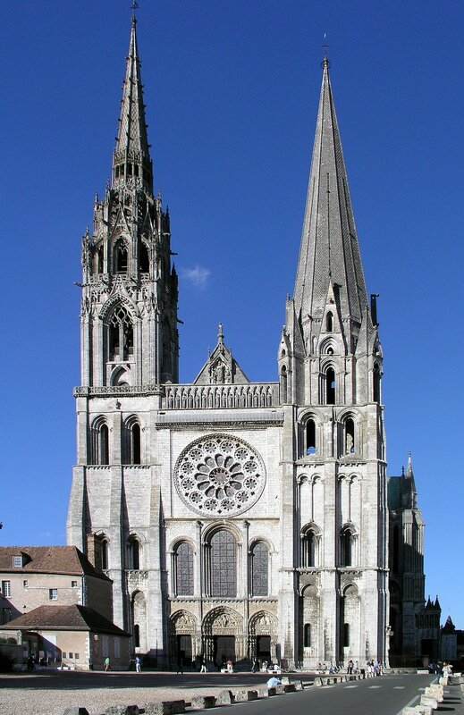
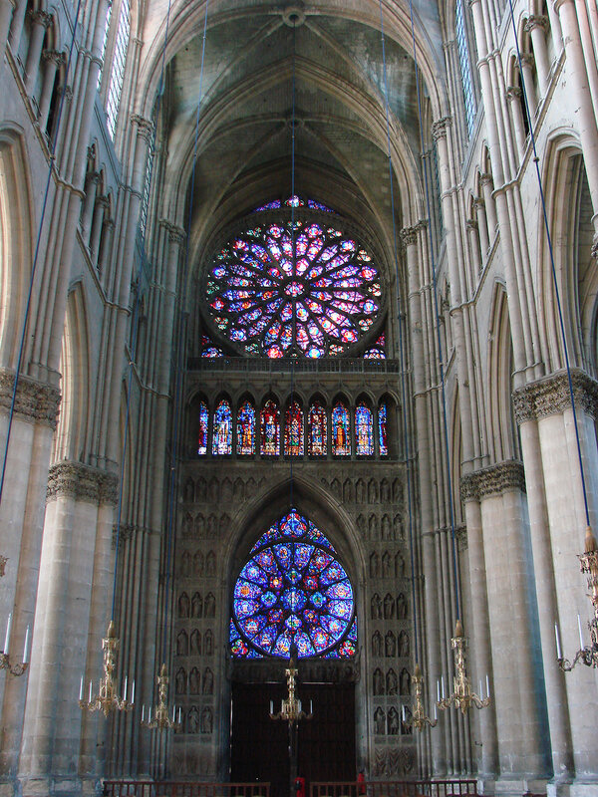
Характерные черты готического стиля:
Характерными чертами стиля готика являются вертикальность композиции, стрельчатая ярка, сложная каркасная система опор и ребристый свод.
Интерьер собора в Реймсе. Франция. XIII в.
Шартрский собор.
Франция. XII – XIII вв.

Slide 13
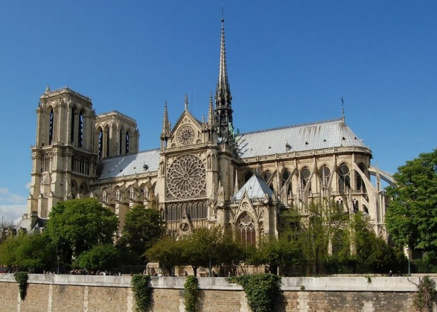
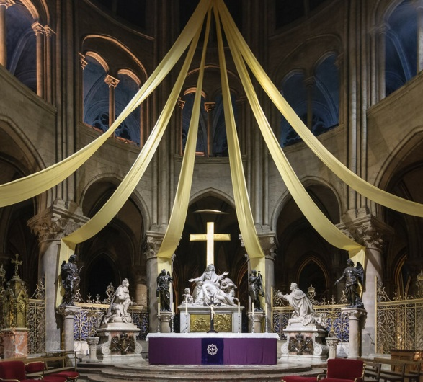
Собор
Парижской Богоматери
Нотр – Дам де Пари.
Франция. XII в.
Алтарь собора Парижской Богоматери
Нотр – Дам де Пари.
Франция. XII в.

Slide 14
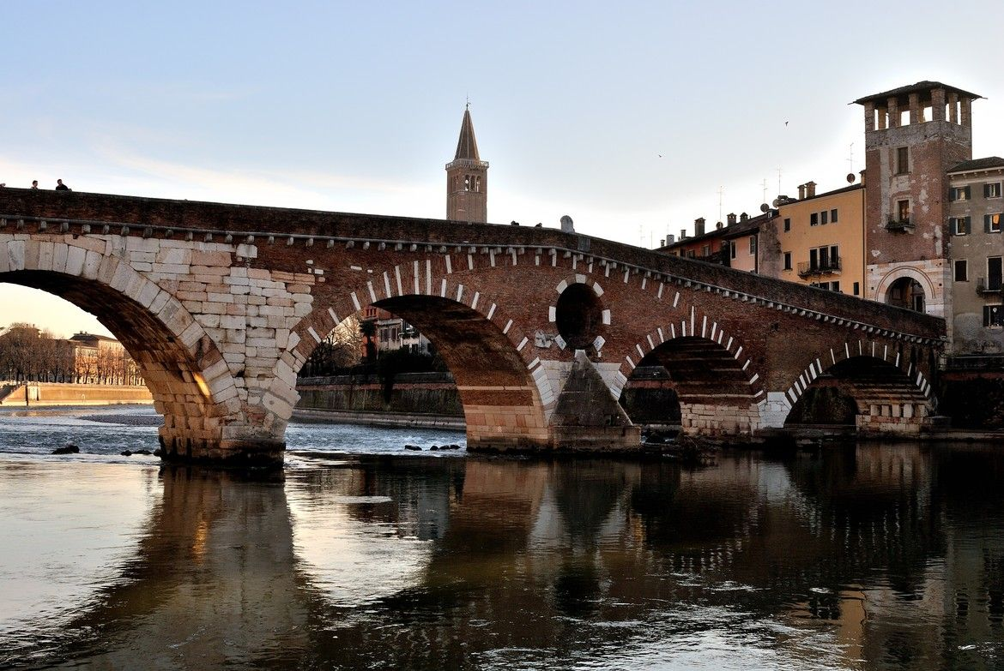
Ренессанс
(Эпоха Возрождения)
Возрождение или Ренессанс (в переводе «рождаться опять», «возрождаться») – одна из величайших культурно-исторических эпох, переломный для истории Европы этап между Средними веками и Новым временем, заложивший основы новой европейской культуры.
В Италии начало эпохи Возрождения относят к XIV в. – периоду проторенессанса или треченто (культуры 1200-х годов). Рассвет ренессанской культуры приходится на XV – XVI вв., в котором выделяют Высокое Возрождение (от конца 1290-х гг. до первой четверти XVв.). В странах Центральной и Северной Европы эпоха Возрождения наступила позднее и приобрела специфические черты.
Для архитектуры Ренессанса характерно создание новых типов зданий на основе античных форм и ордерной системы. В облике дворцов, учреждений, больниц мы видим чёткость прямоугольных объёмов и уравновешенность композиции фасадов.
Мост Понте-Пьетро («Каменный мост». Верона. Италия. 89 в. до н.э.

Slide 15
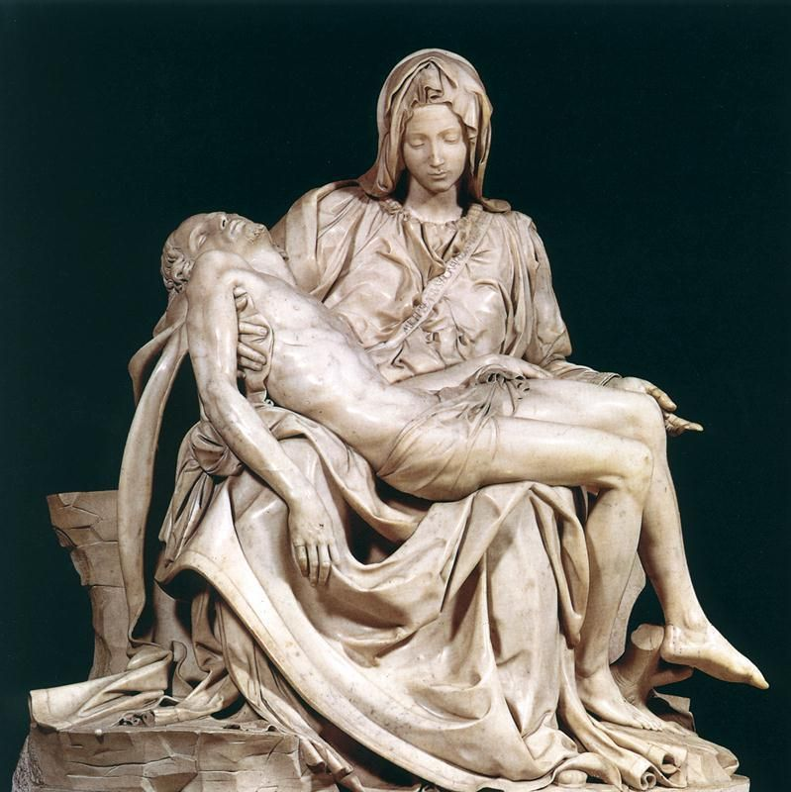
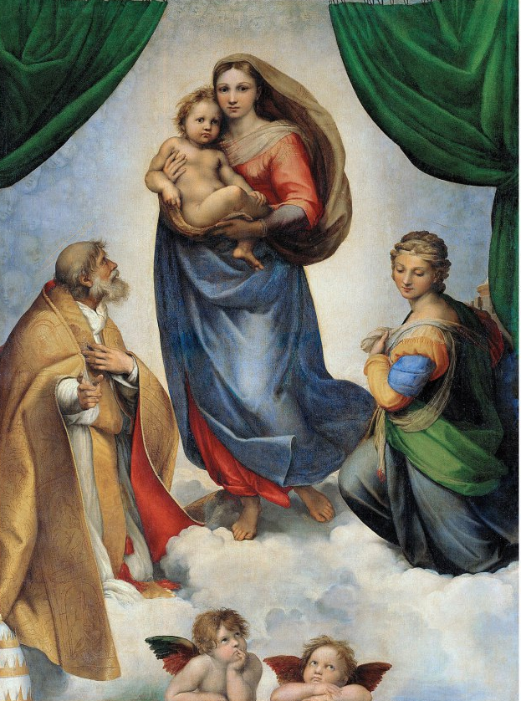
Взлёт искусства в эпоху Ренессанса связан с именами Леонардо да Винчи, Микеланджело, Рафаэля и целой плеяды величайших художников и архитекторов. Они дали толчок к формированию материальной культуры во всём ее многообразии по принципам гармонии, композиционной логики и единство стиля.
Пьета. Микеланджело. XV в.
Сикстинская Мадонна. Рафаэль. XVI в.

Slide 16
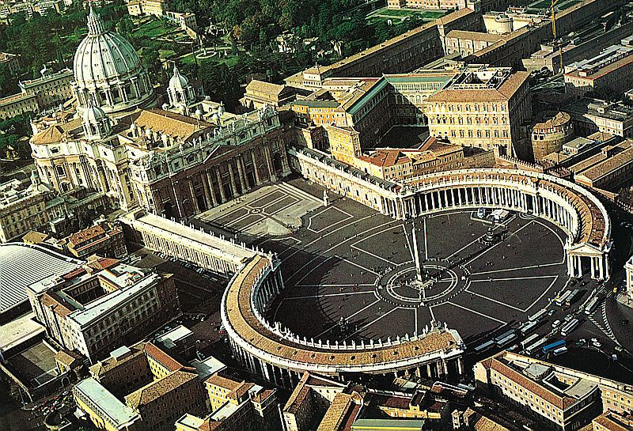
Характерные черты
Ренессанса:
Интерес к личности человека.
Обращение к духовной культуре и искусству Античности.
Появление светской (не церковной) литературы, музыки, живописи – реализм (изображение жизни общества, как она есть).
Ансамбль собора Святого Петра в Риме.
Архитекторы Рафаэль, Микеланджело, Бернини. XI – XVII вв.

Slide 17
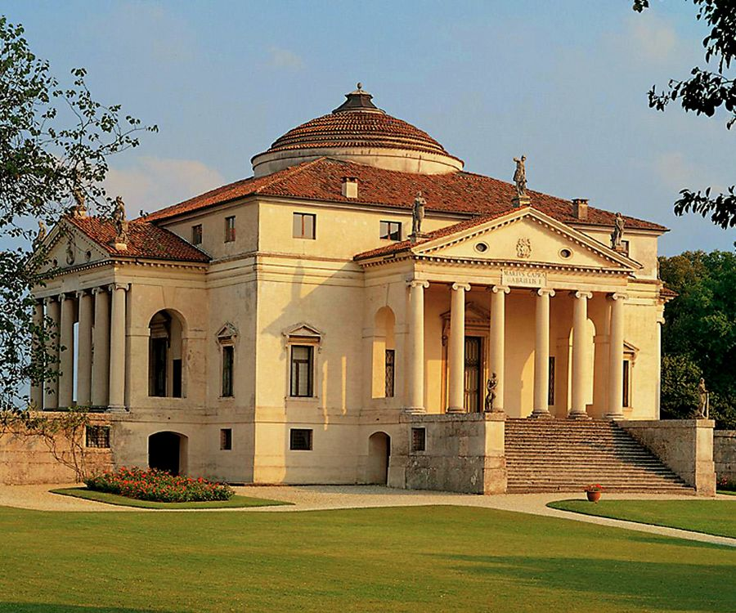
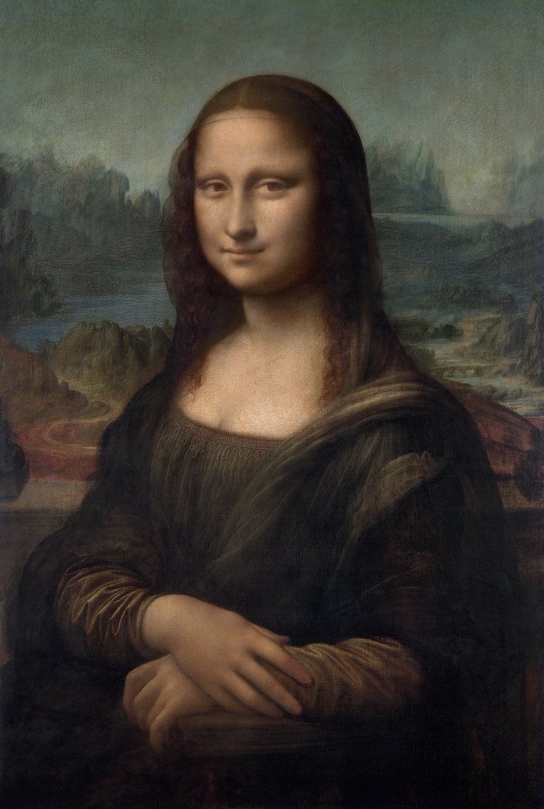
Вилла Ротонда. Архитектор Палладио.
Италия. XVI в.
«Джоконда»
(«Мона Лиза»)
(полное название картины «Портрет госпожи Лизы дель Джокондо»), Леонардо да Винчи. XVI в.

Slide 18
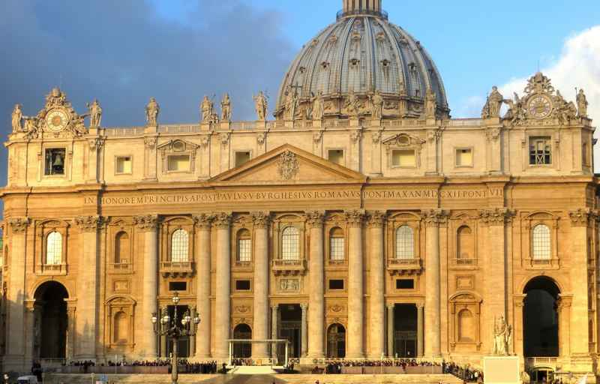
Барокко
Барокко – один из самых эффектных, даже театральных архитектурных стилей, известных своей роскошью, помпезностью, драматическим освещением и цветом, а также потрясающими зрительными иллюзиями.
В переводе с итальянского термин барокко переводится как «причудливый, странный». Этот термин использовали португальские моряки для обозначения неправильной формы, дефектного жемчуга.
Этот стиль очень быстро стал модным направлением не только в архитектуре, но и живописи, литературе, музыке, во всех формах прикладного искусства в период в XVI по XVIII вв.
Изначально Барокко был излюбленным направлением в проектировании культовых сооружений, а позже его можно было увидеть в замысловатых формах королевских дворцов и аристократических усадьб, чтобы визуально подчеркнуть свое превосходтво.
Собор Святого Петра. Ватикан. XVI в.

Slide 19
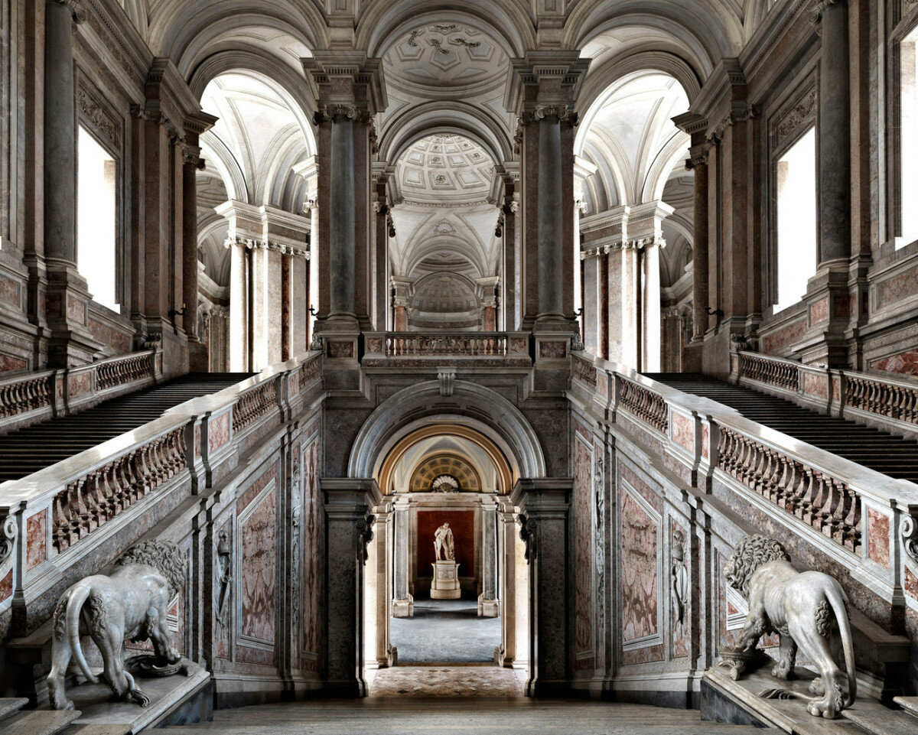
Пышность форм фасада конструировала с богатством и чрезмерностью декора в интерьере. Для стиля барокко характерны сложные пространственные решения, преобладание криволинейных и овальных очертаний архитектурных форм.
Лестница дворца в Казерте. Италия. XVIII в.

Slide 20
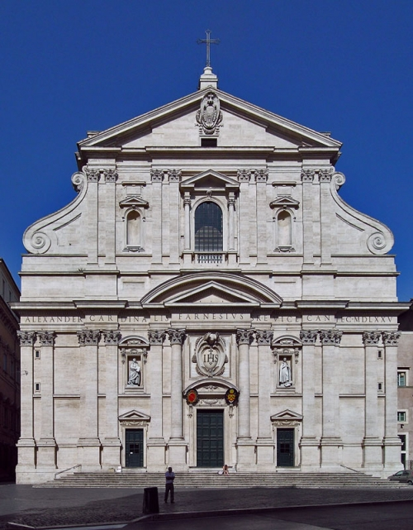
Характерные черты
Барокко:
Характерными чертами Барокко являются внимание к деталям, символы и аллегории, грандиозные композиции, преувеличения, эмоциональность, пышность, витиеватые, изогнутые линии и обилие декора.
Собор Иль Джезу
во имя Христа.
Рим. XVI в.

Slide 21
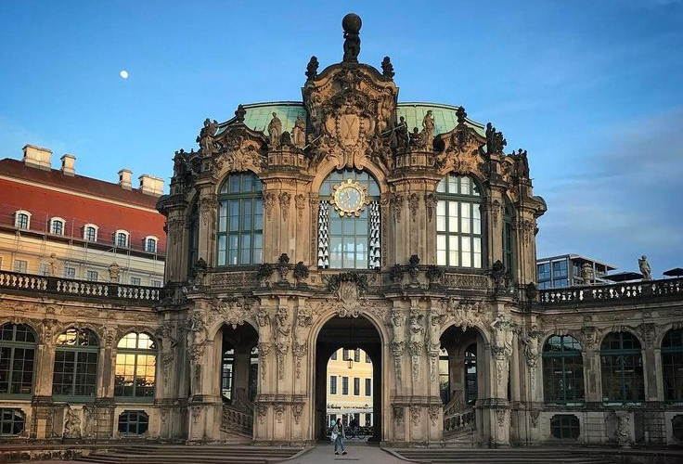
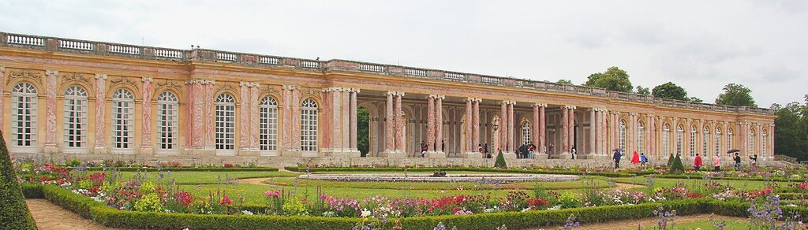
Дворцовый ансамбль Цвингер в Дрездене. Германия. XVIII в.
Большой Трианон. Франция. XVII в.

Slide 22
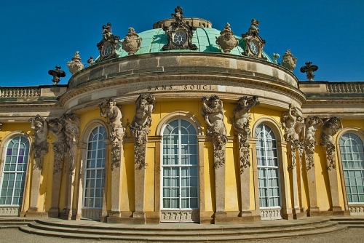
Рококо
Рококо в архитектуре появилось как новый стиль из высокого барокко. Драматичность и религиозность истончились в легкость и игривость. Название «рококо» переводится как «камень», «скала», «скальные обломки» и «ракушка». Дело в том, что первые элементы этого стиля появились в декоре парковых гротов — их декорировали камнями, обломками скал, морскими раковинами.
В середине XVIII века при императрице Елизавете Петровне рококо появилось и в России. Замысловатыми раковинами и цветочными гирляндами украшали интерьеры дворцов российские императоры и знать. Позже в стиле рококо начали строить целые здания в Санкт-Петербурге. Для них были характерны легкость, изящество и богатый скульптурный декор: рокайли, картуши, вазы, S-образные завитки.
Дворец Сан-Суси. Германия. XVIII в.

Slide 23
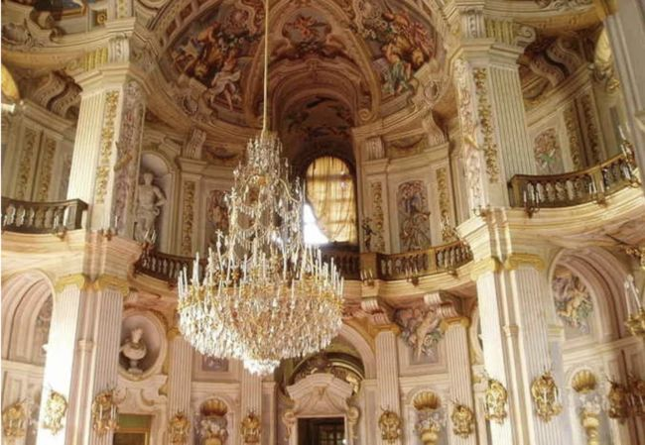
Характерные черты
Рококо:
-декоративная раковина, осколки камней, ракушка- орнамент, украшение в виде соединения природных камней с раковинами и листьями растений.
-плавные изогнутые стебли, прихотливые линии орнамента вписывались во все детали интерьера, образуя единый декоративный фон.
Большой зал дворца Ступиниджи. Италия

Slide 24
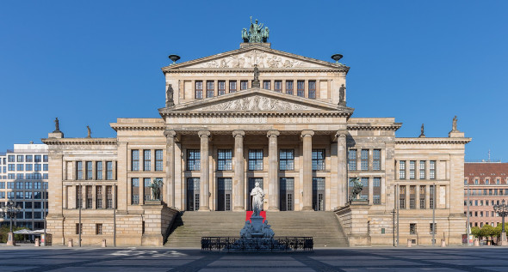
Классицизм
Термин «классицизм» образован от латинского classicus, что переводится как «образцовый» или «достойный для изучения в классах». Интерес к античному искусству в Европе появился в эпоху Возрождения, в XVII веке. Тогда художники начали копировать древнегреческих и древнеримских мастеров. Они заимствовали из старинного искусства сюжеты, композицию, принципы изображения фигур.
Основой архитектурного языка классицизма стала ордерная система, ставшая близкой к древнегреческим и древнеримским ордерам.
Берлинский драматический театр. Германия. XIX в.

Slide 25
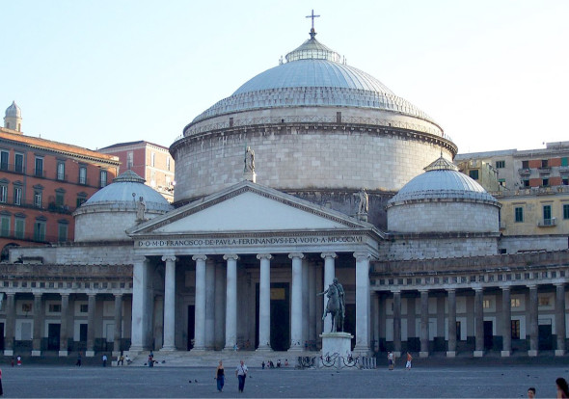
Характерные черты классицизма:
Торжественная ясность геометрии и пространства. Простые и строгие формы.
Спокойная гармония пропорций.
Ненавязчивый, подчеркивающий форму декор.
Практичность и целесообразность.
Регулярность планировки.
Возобновление ордерной системы.
Базилика Сан-Франческо ди Паола. Неаполь. Италия. XIX в.

Slide 26
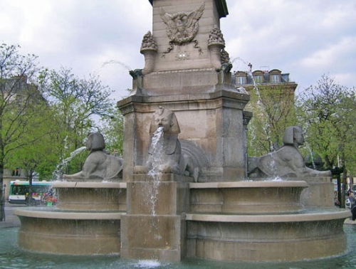
Ампир
Ампир — стиль позднего (высокого) классицизма в архитектуре и прикладном искусстве.
Термин «ампир» происходит от французского слова empire, что переводится как «империя». Поэтому стиль иногда называют «имперским». Ампир появился во Франции в первой трети XIX века, в период правления императора Наполеона Бонапарта. Еще больше, чем ранний классицизм, этот стиль вдохновлялся архитектурой Древней Греции и Рима.
Фонтан Победы. Франция. XIX в.

Slide 27
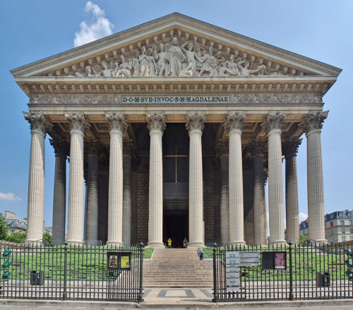
Характерные черты ампира:
Наличие колонн, пилястров, лепных карнизов и других классических элементов, а также мотивов, репродуцирующих практически без изменений античные образцы скульптуры, подобные грифонам, сфинксам, львиным лапам. Данные элементы располагаются упорядоченно, с соблюдением равновесия и симметрии.
Основными декоративными мотивами стиля были именно атрибуты римской военной истории: массивные портики, украшенные барельефами, легионерские знаки с орлами, львы, связки копий, щитов.
Церковь Святой Марии.
Франция. XIX в.

Slide 28
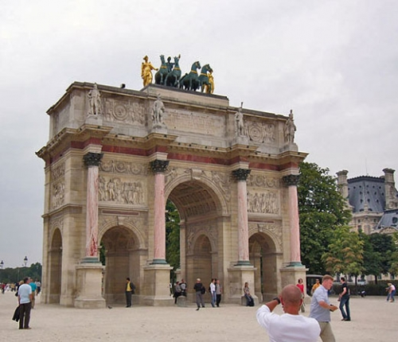
Триумфальная арка на площади Карузель. Франция. XIX в.

Slide 29
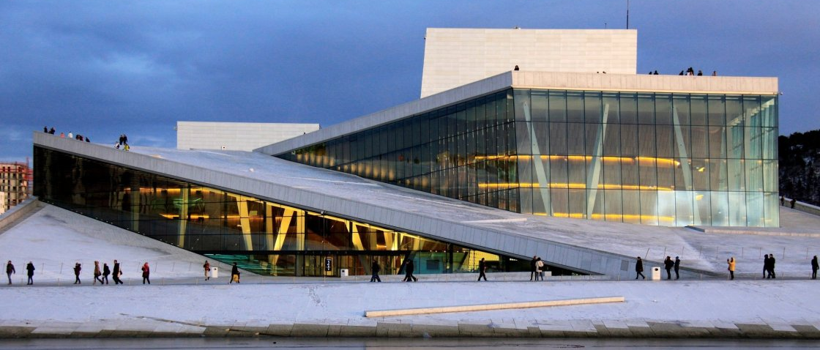
Эклектика
Эклектика представляет собой сочетание разнородных стилевых элементов или произвольный выбор стилистического оформления зданий или художественных изделий, имеющих иной смысл и назначение. Эклектика обычно служит эффектной декорацией для произведения культуры, ещё не выработавшей собственного стиля. Поэтому эклектика в большинстве случаев означает отсутствие стилевой целостности
Оперный театр в Осло. Норвегия. XIX – начало XXI в.

Slide 30
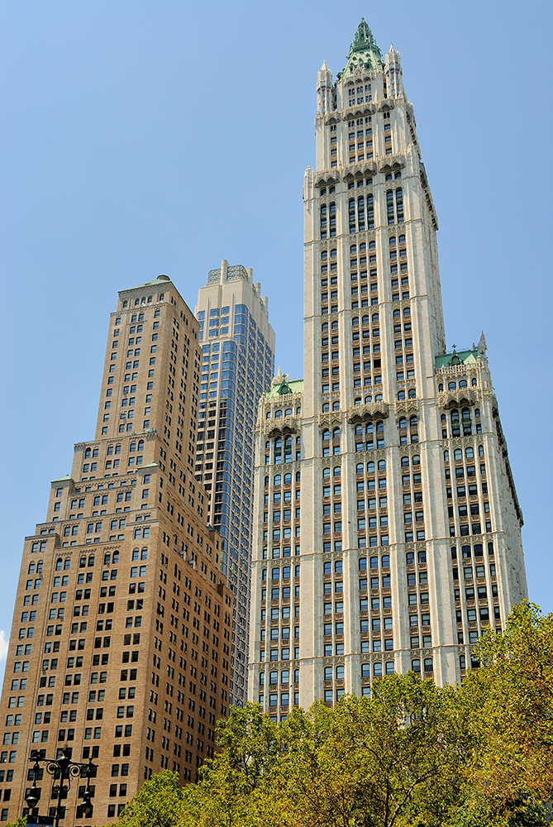
Характерные черты эклектики:
Характерными чертами эклектики являлись: вертикальный акцент в сооружениях, утонченность шпилей, наличие богато декорированных башенок и скульптур, ажурное оформление фасадов. Здания, спроектированные с привлечением данных элементов, напоминали сказочные замки, создавая романтичное настроение.
Здание небоскреба Вулворт.
Нью-Йорк. XX в.

Slide 31
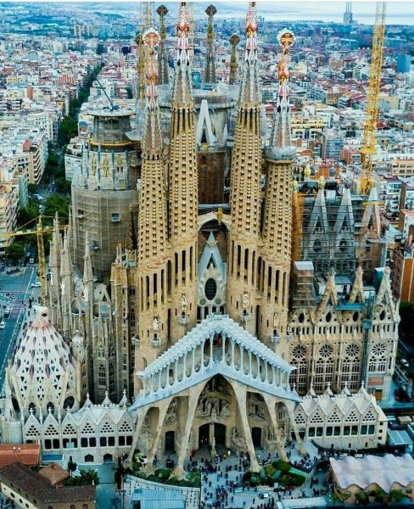
Модерн
Стиль модерн возник в европейской культуре в конце 19 века. Наиболее ярко модерн проявился в архитектуре частных особняков и в строительстве промышленных, торговых и деловых зданий - бирж, вокзалов, банков. Архитекторы создают удивительные по красоте здания, эмоционально насыщенные, романтические и элегантные.
Основателем стиля модерн считается бельгийский архитектор Виктор Орта, который первым стал активно использовать в своих проектах стекло, металлоконструкции и декор в виде металлического растительного орнамента.
Искупительный храм святого Семейства. Барселона. XX в.

Slide 32
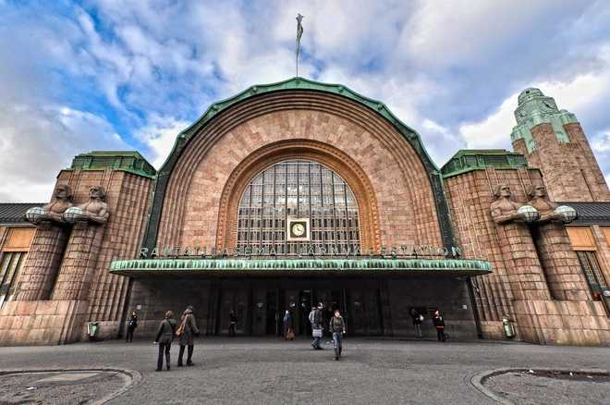
Характерные черты модерна:
-Отказ от прямых линий и углов
-Интерес к новым технологиям
-Большое внимание уделялось не только внешнему виду зданий, но и интерьеру, который тщательно прорабатывался. Все конструктивные элементы: лестницы, двери, столбы, балконы - художественно обрабатывались.
Центральный железнодорожный вокзал в Хельсинки. Финляндия. XX в.

Slide 33
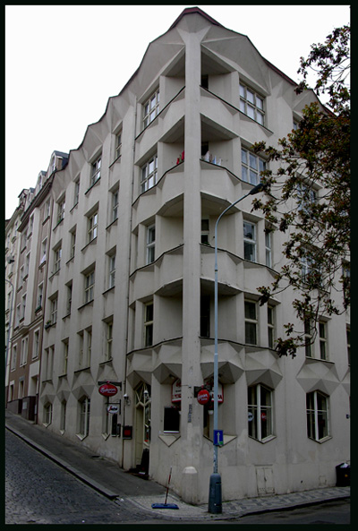
Кубизм
Архитектура и дизайн привнесли элементы кубов, прямоугольников в строительство и проектирование домов. Тоже самое и в живописи изображалось практически все с помощью трехмерных правильных геометрических фигур, как правило, кубов. Прямой связи между кубизмом в искусстве и кубизмом в архитектуре не существует. Очень часто здания, созданные по принципам кубизма, спроектированы как геометрические взаимосвязанные секции, или имеют простую прямоугольную форму. Очень часто художники-кубисты рисовали абстрактные предметы геометрической формы. Самый яркий представитель направления – Пабло Пикассо.
Угловой доходный дом. Чехия. XX в.

Slide 34
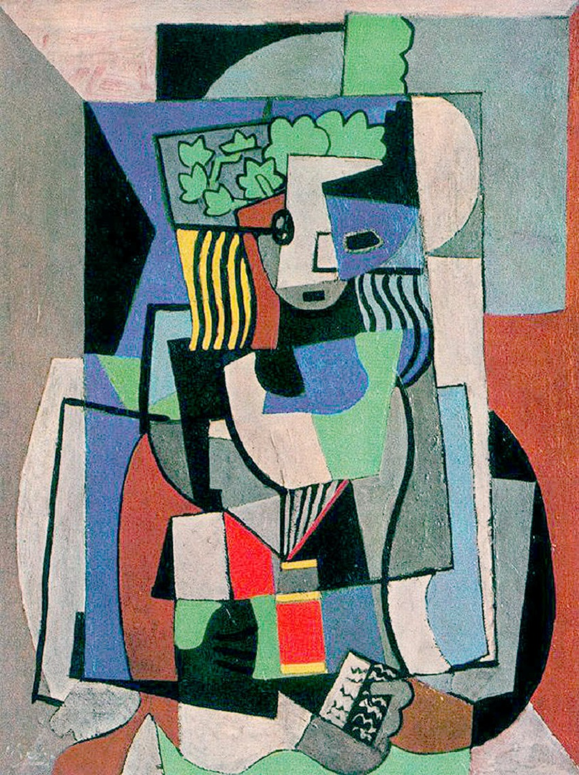
Характерные черты кубизма:
Для кубизма характерны: прямое использование геометрических форм, узкий круг сюжетов (портреты, натюрморты или здания), деформации, угловатость, полное отсутствие реалистичности.
«Студент».
Пабло Пикассо. XX в.

Slide 35
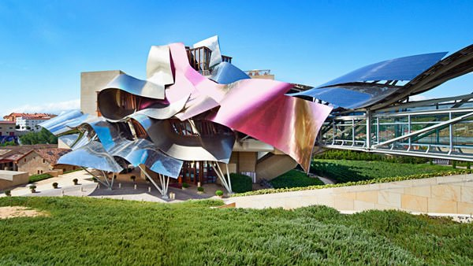
Хай-тек
Архитектура хай-тек, также известная как структурный экспрессионизм, - это стиль, зародившийся в недрах позднего модернизма в 1970-х и нашедший широкое применение в 1980-х. Хай-тек включает элементы высокотехнологичной промышленности и технологий в дизайн зданий.
Появившись изначально в архитектуре, стиль хай-тек сегодня больше характерен для дизайна интерьеров. Его главная цель – сделать помещение максимально удобным и функциональным. Эстетическая сторона отходит на второй план.
Отель Маркес де Рискаль. Испания. XX в.

Slide 36
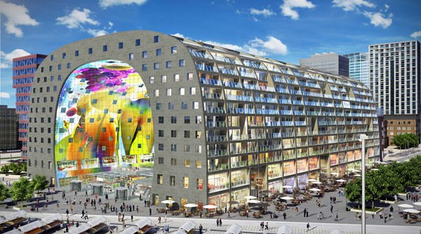
Характерные черты хай-тек:
-Использование высоких технологий в проектировании, строительстве и инженерии зданий и сооружений.
-Использование прямых линий и форм.
-Широкое использование серебристо-металлического цвета.
-Широкое применение стекла, пластика, металла.
-Использование функциональных элементов: лифты, лестницы, системы вентиляции.
Рынок Маркхол. Нидерланды. XX в.

Slide 37
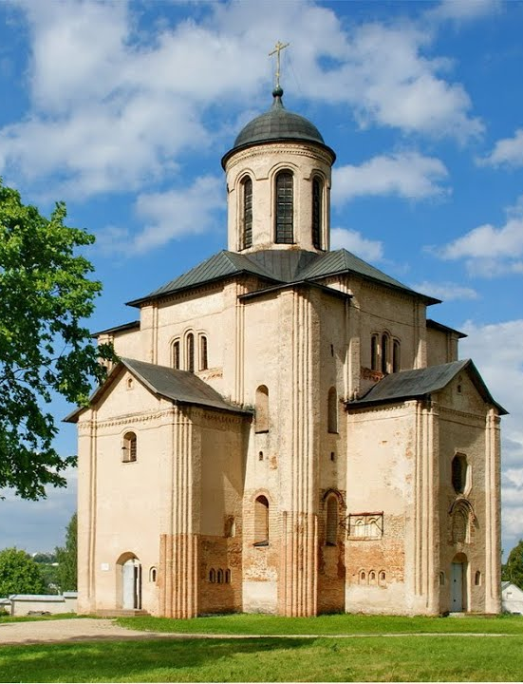
Русское зодчество
1. Древнерусская архитектура
X – XVII в.
Архитектуре XVII века были присущи сложность и живописность композиций, разнообразие и насыщенность архитектурными деталями.
Храм Михаила Архангела. Смоленск. XII в.

Slide 38
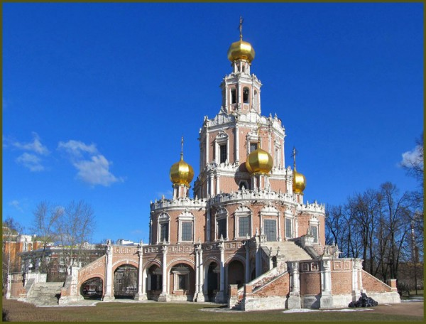
2. «Нарышкинское» барокко
Конец XVII в.
Стремившееся к узорочью, живописности и нарядности, своеобразное связующее звено между древнерусской архитектурой и новым стилем Барокко.
Церковь Покрова в Филях. Москва. XII в.

Slide 39
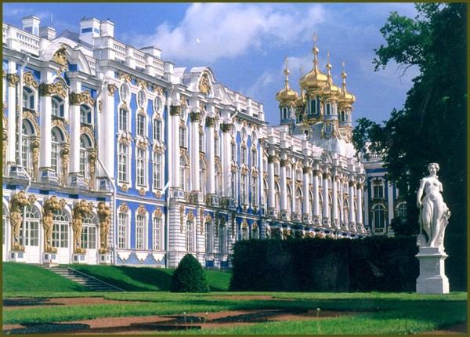
3. Стиль Барокко
1-я половина XVIII в.
Основание Санкт-Петербурга дало мощный толчок к развитию архитектуры России, начинается новый этап в развитии русского барокко - петровское барокко.
Большой дворец в Царском Селе. Санкт-Петербург. XIII в.

Slide 40
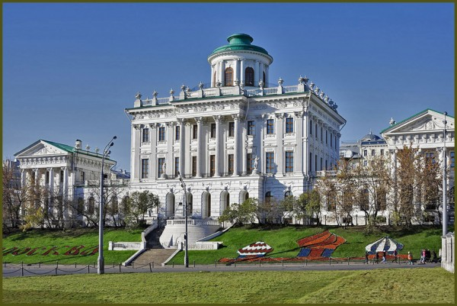
4. Стиль Классицизм
2-я половина XVIII – нач. XIX в.
Русский классицизм - стиль в искусстве, возникший в России при Екатерине II, определенным образом стремившейся к европеизации России.
Дом Пашкова. Москва. XIII в.

Slide 41
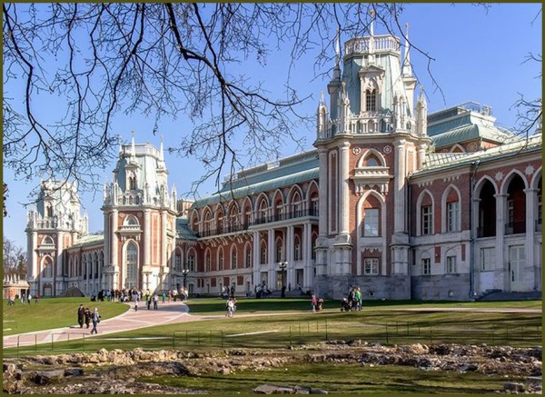
5. «Национально-романтический» этап
1780 – 1800 гг.
Во второй половине XVIII века, наряду с ведущим классическим направлением, был этап, который позднее именовали «готическим стилем». Это время активного творчества В.И.Баженова и М.Ф.Казакова, и наиболее известным их сооружением является Царицынский ансамбль. Несмотря на поручение Екатерины, наши архитекторы взяли исходным моментом не готику, а древнерусские формы. Для Царицына характерна затейливая красочная игра белокаменных деталей на фоне краснокирпичных стен, напоминающая детали и мотивы русской архитектуры XVII века.
Дворец в Царицыно.
Москва. XIII в.

Slide 42
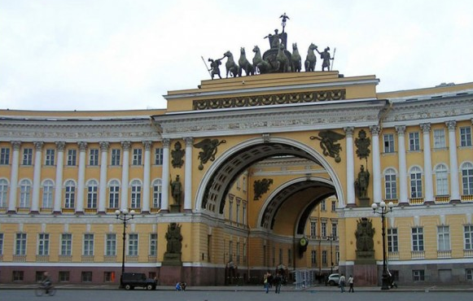
6. Стиль Ампир
1800 – 1840 гг
«Имперский стиль» ампир является завершающим этапом классицизма, с массивными и монументальными формами, богатым декорированием, с элементами военной символики.
Главный штаб. Санкт-Петербург. XIX в.

Slide 43
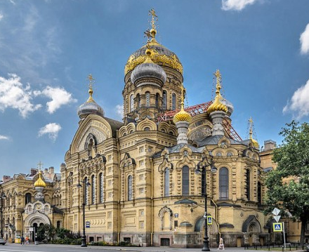
7. Эклектика
1830 – 1890 гг.
Направление в архитектуре, ориентирующееся на использование в одном сооружении любых форм прошлого в любых сочетаниях. Эклектика является смешением этапов и стилей прошлых лет.
Успенская церковь. Санкт-Петербург. XIX в.

Slide 44
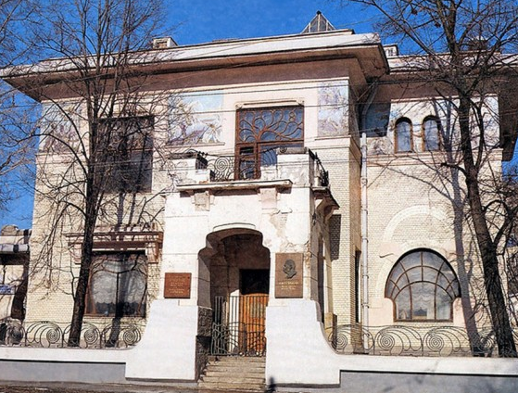
8. Стиль Модерн
Конец XIX в.- 1917 г.
Лозунг модерна – современность и новизна. Свойственному прошлым стилям принципу проектирования здания «снаружи – внутрь», от формы плана и объема к внутреннему расположению помещений, в модерне противостоит противоположный принцип: «изнутри – наружу». Форма плана и фасада не задается изначально, она вытекает из особенностей внутренней планировочной структуры.

